Slide 1
មេរៀនរំឭកទី៤០ ផ្ញើជើង ច្ប ច្ន ច្រ ច្យ
ភាសាខ្មែរ ថ្នាក់ទី២

Slide 2
រំឭក
គ្មាន
គ្រួសារ
ខ្ពង់ខ្ពស់
ឃ្មាតខ្មី
ឃ្លៀងឃ្លាត

Slide 3
ជើងព្យញ្ជនៈ
្ប
្ន
្យ
្រ

Slide 4
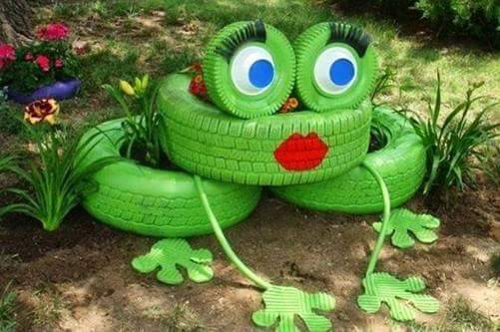
ច្ន
ច្ប

Slide 5
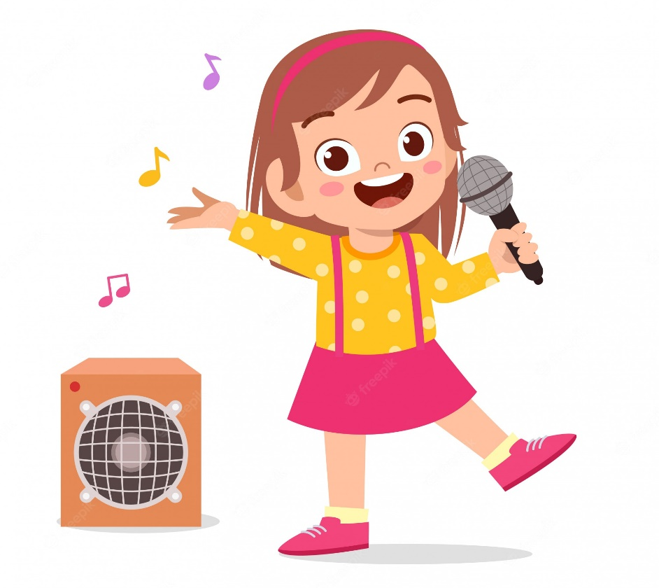
ច្រ
ច្យ

Slide 6
ផ្ញើជើង
ច្ប
ច្ន
ច្យ
ច្រ

Slide 7
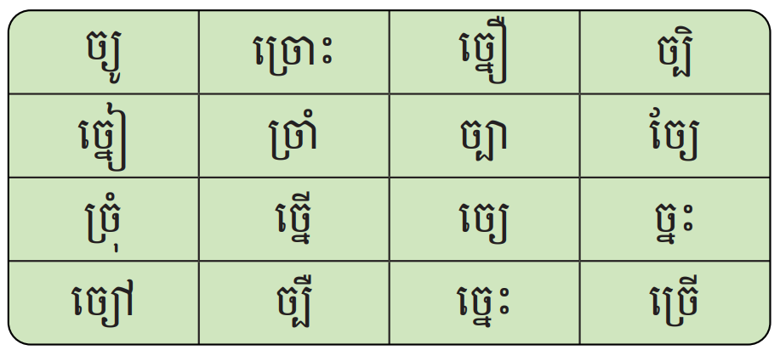
ការអានព្យាង្គ

Slide 8
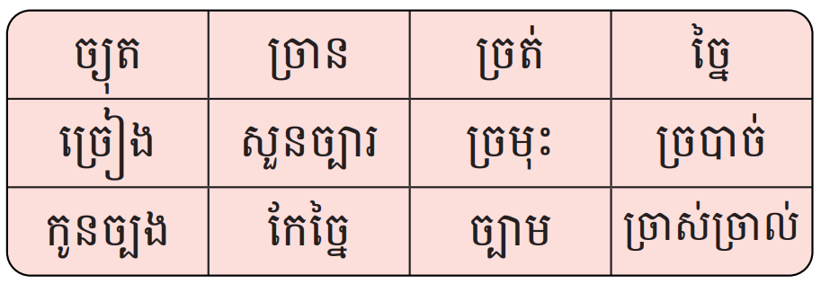
ការអានពាក្យ

Slide 9
ច្រងិចច្រងិល
ច្រាស់ច្រាល់
កសិករច្រៀងផងច្រូតផង។
កសិករ/ច្រៀង/ផង/ច្រូត/ផង។

Slide 10
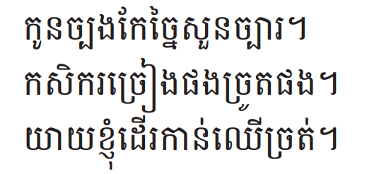
ការអានល្បះ

Slide 11
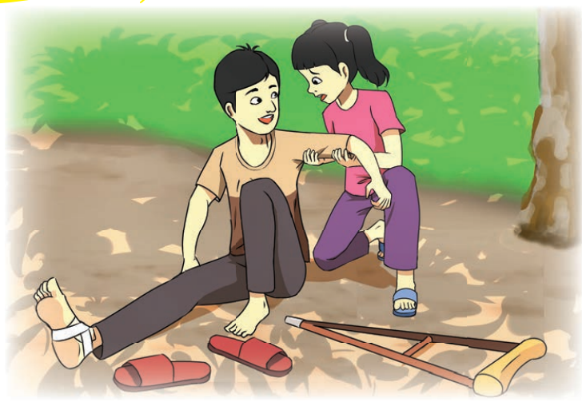
ការអានអត្ថបទខ្លី

Slide 13
ការសរសេរ
ច្យុត
ច្រាស់ច្រាល់
កែច្នៃ
កូនច្បង
សួនច្បារ
រៀមច្បងគ្រួសារ

